Slide 1
თავი 2. ოპტიკური ბოჭკოს მუშაობის დიაპაზონები
გადაცემის ციფრული ბოჭკოვან–ოპტიკური
სისტემების გავრცელების გარემოს წარმოადგენს ოპტიკური ბოჭკო (ობ).
ნახ. 2.1 წარმოდგენილი ელექტრომაგნიტური ტალღების მუშაობის დიაპაზონები. მათ შორის გამოყოფილია რადიოდიაპაზონი
, ოპტიკური დიაპაზონი და გადაცემის ბოჭკოვან–ოპტიკური სისტემების სამუშაო დიაპაზონი.
ოპტიკური დიაპაზონი მოიცავს ზოლს 1 ტჰც–100 ტჰც–ის ფარგლებში.

Slide 2
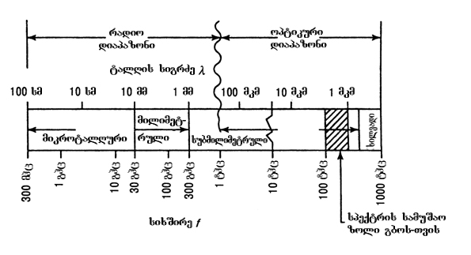
ნახ.2. 1. ელექტრომაგნიტური ტალღების დიაპაზონები

Slide 3
ზოგადად: რადიოსიხშირული სპექტრი (300 მგჰც–1000 ტჰც) იყოფა
რადიო დიაპაზონად ( 300 მგჰც– 1 ტჰც), რომელიც თავისთავად იყოფა ქვედიაპოაზონებად:
მიკროტალღური (300 მგჰც– 30 გჰც),
მილიმეტრული (30 გჰც– 300 გჰც))
სუბმილიმეტრული ქვედიაპაზონის ნაწილი (300 გჰც–1 ტჰც);
ოპტიკური დიაპაზონად :
(1 ტჰც–1000 ტჰც),
მათ შორის ხილვადი დიაპაზონი: მოიცავს 400 ნმ–800 ნმ (დაზუსტებით 380–670 ნმ ზოლს).

Slide 4
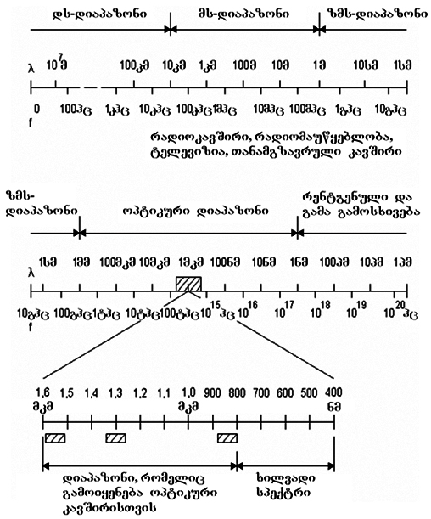
ნახ. 2.2. ელექტრომაგნიტური ტალღების სპექტრი: საერთო ხედი(ზემოთ); დეტალური (ქვემოთ)

Slide 5

ნახ. 2.3. ხილვადი ფერების შეგრძნების წარმოქმნა

Slide 6
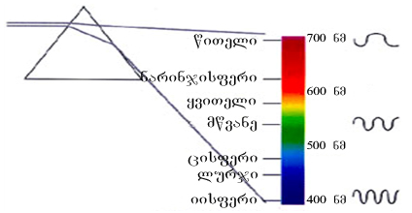
ნახ.2.4. სინათლის დაშლა ფერებად პრიზმაში გავლის დროს

Slide 7
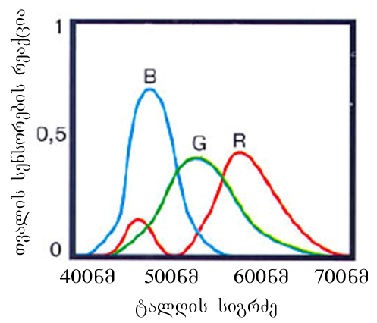
ნახ.2.5. სინათლის ფერების განაწილების სპექტრი
R- red - красный цвет- წითელი ფერი
G- green – зеленый цвет– მწვანე ფერი
B- blue - голубой–ცისფერი ფერი

Slide 8
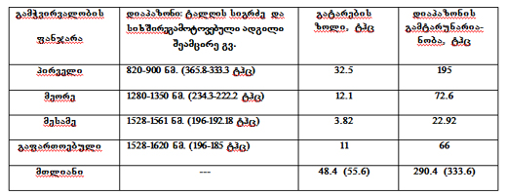
ცხრ. 2.1. ოპტიკური ბოჭკოს გამჭვირვალობის ძირითადი ფანჯრების გატარების ზოლი და გამტარუნარიანობა

Slide 9
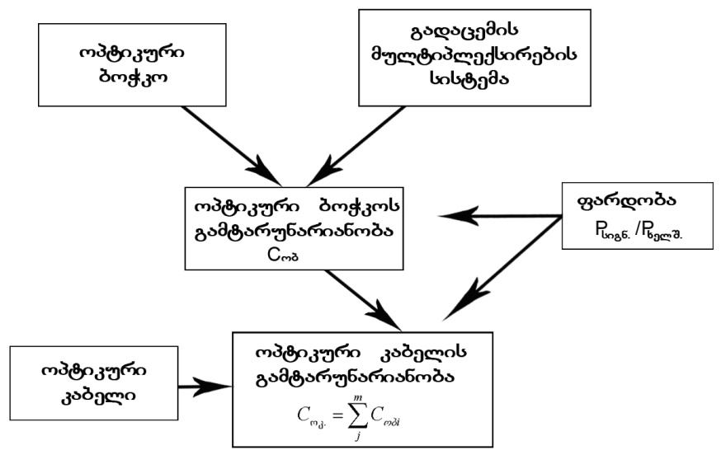
ნახ. 2.7. ოპტიკური კაბელის გამტარუნარიანობის გამტარუნარიანობის ფორმირების კონცეპტუალური სქემა

Slide 10
sistemis speqtraluri efeqturoba
sistemis speqtraluri efeqturoba ganisazRvreba, rogorc arxis sixSirul zolze mosuli gadacemis siCqare:
Y=V/F (2.1)
სადაც, V- გადაცემის სიჩქარეა, F–არხის გატარების ზოლია.
C=F lg₂(1+P_{სიგნ}/P_{ხელშ}) (2.2)
C — არხის ტევადობაა, ბიტი/сწმ;
F—არხის გატარების ზოლია, ჰც;
P_{სიგნ} — სიგნალის სრული სიმძლავრეა გატარების ზოლში, ვტ ან ვ2;
P_{ხმაურ} — სრული ხმაური სიმძლავრეა გატარების ზოლში, ვტ ან ვ2;
P_{სიგნ}/P_{ხელშ})—სიგნალი –ხელშეშლა ფარდობა(SNR), როგორც სიმძლავრეების ფარდობა; ხმაური– წარმოადგენს გაუსის ხმაურს
შენონ–ხარტლის თეორემა ზღუდავს საინფორმაციონ სიჩქარეს (ბტ/წმ) არხის მოცემული გატარების ზოლისა და „სიგნალი/ხელშეშლა“ ფარდობისათვის. სიჩქარის გაზრდისათვის აუცილებელია სასარგებლო სიგნალის დონის გაზრდა ხმაურის დონესთან შედარებით.

Slide 11
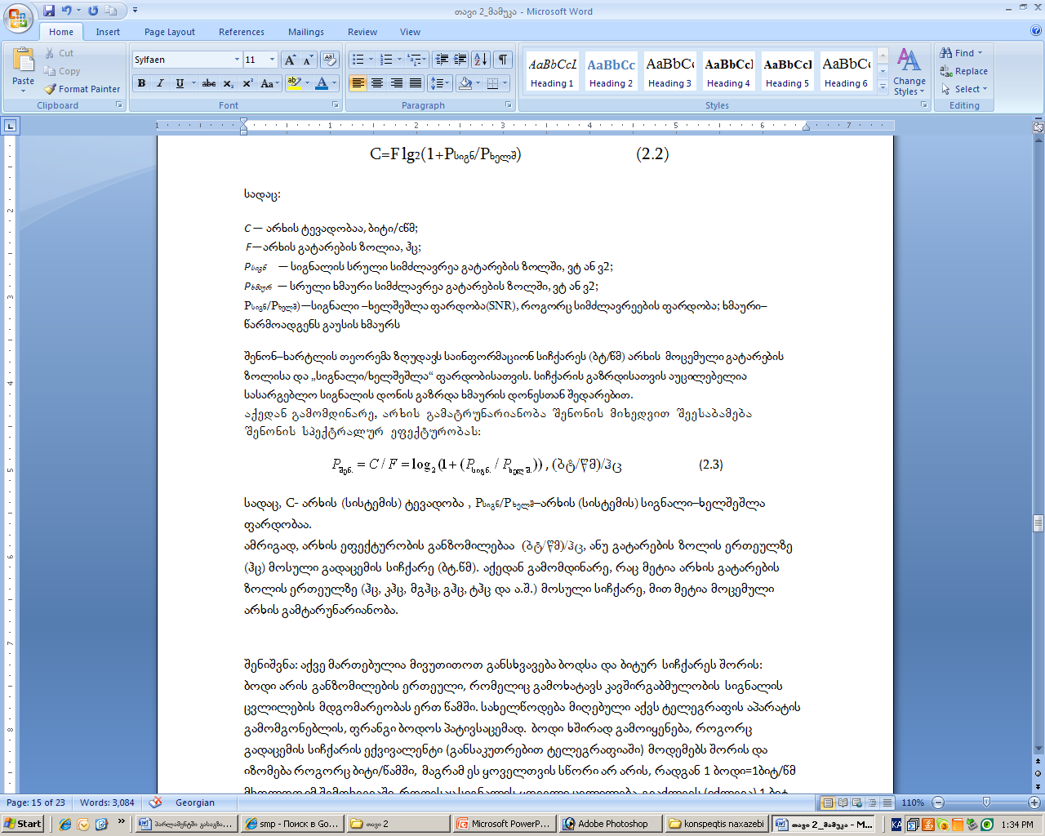
არხის გამტარუნარიანობა შენონის მიხედვით შეესაბამება შენონის სპექტრალურ ეფექტურობას
სადაც, C- არხის (სისტემის) ტევადობა , P_{სიგნ}/P _{ხელშ}–არხის (სისტემის) სიგნალი–ხელშეშლა ფარდობაა.
ამრიგად, არხის ეფექტურობის განზომილებაა (ბტ/წმ)/ჰც, ანუ გატარების ზოლის ერთეულზე (ჰც) მოსული გადაცემის სიჩქარე (ბტ.წმ). აქედან გამომდინარე, რაც მეტია არხის გატარების ზოლის ერთეულზე (ჰც, კჰც, მგჰც, გჰც, ტჰც და ა.შ.) მოსული სიჩქარე, მით მეტია მოცემული არხის გამტარუნარიანობა.

Slide 12
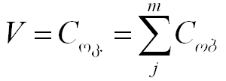

ოპტიკურ კაბელში გადაცემული ჯამური სიჩქარე
ოპტიკურ კაბელში გადაცემული ჯამური სიჩქარის
მაქსიმალური სიდიდე ფორმირდება ამ კაბელში
გცბოს–ით ამოქმედებული ობ–ს გამტარუნარიანობით
(2.4)
სადაც, (2.5)
სადაც, n_{ობ/ოკ} – ოკ–ში ობ–ს რაოდენობაა, n_{ობ/გცბოს} -
გცბოს–ით ამოქმედებული ობ–ს რაოდენობაა

Slide 13
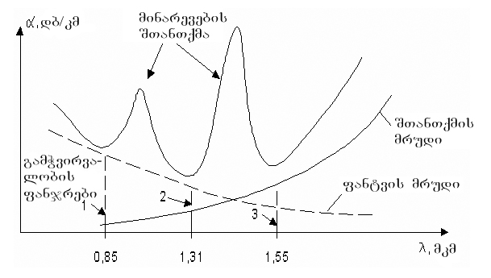
ნახ. 2.8 . მინის ოპტიკური ბოჭკოს მილევის სპექტრალური მახასიათებლები

Slide 14
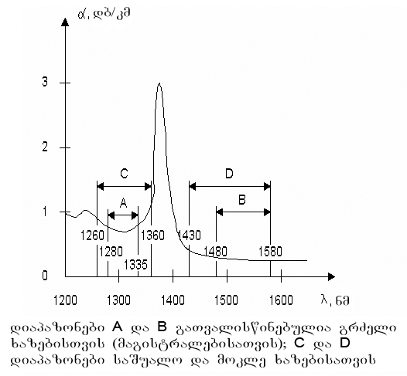
ნახ. 2.9 ერთმოდიანი მინის ოპტიკური ბოჭკოს მილევის მახასიათებლები ITU-Т G.957 რეკომენდაციების მიხედვით

Slide 15
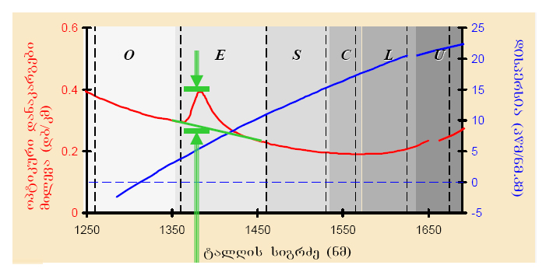
ნახ.2.10. G.652 ტიპის გაუმჯობესებული ობ–ს მახასიათებლები

Slide 16
კითხვები და ტესტები
I
2.1. რომელ სიხშირეებს მოიცავს ზოგადად ელექტრომაგნიტური ტალღების (რადიო) დიაპაზონი?
2.2. რომელ სიხშირეებს მოიცავს ოპტიკური დიაპაზონი?
ოპტიკური დიაპაზონი მოიცავს:
ა)სიხშირეთა ზოლს 1 ტჰც–დან 1000 ტგც–მდე.
ოპტიკური დიაპაზონიდან რომელია ხილვადი?
ხილვადი დიაპაზონია ოპტიკური ტალღების შუალედი: 400 ნმ–800 ნმ
2.3.დაასახელეთ ოპტიკური ბოჭკოს გამჭვირვალობის სამი ფანაჯარა და გაფართოებული დიაპაზონი. მიუთითეთ ტალღის სიგრძეები და დიაპაზონები.
2.4.გამჭვირვალობის და გაფართოებული დიაპაზონებიდან რომელ დიაპაზონს აქვს ყველაზე ფართო გატარების ზოლი?
2.5. შეაფასეთ გაუმჯობესებული G.652 მინაბოჭკოს ოპტიკური დიაპაზონები და გამტარუნარიანობა ცხრ..2.2–ის მიხედვით.
2.6. გამოთვალეთ გბოს–ის ერთ–ერთი ფართოდ გამოყენებული ტალღის სიგრძის 1300 ნმ (გამჭვირვალობის მე–2 ფანჯარა) ექვივალენტური სიხშირე მაგ. 2–ის მიხედვით.
2.7. შეაფასეთ ობ–ს მილევა ტალღის სიგრძისაგან დამოკიდებულებით
გამჭვირვალობის სამი ფანჯარაისათვის ნახ. 2.6 მიხედვით. შეადარეთ ეს ფანჯრები მილევის კოეფიციენტის თვალსაზრისით.
2.8.დაახასიათეთ ცხრ.2.4 მოყვანილია ITU-თ განსაზღვრული ობ–ის სტანდარტები, ოპტიკური ბოჭკოს ლაქას მინიმალური და მაქსიმალური ზომები, ობ–ს გამოყენების მახასიათებლები: ობ–ს ტიპი, მუშა ტალღის სიგრძე, მილევა, დისპერსია, მულტიპლექსირების აპარატურა.
2.9. რამდენჯერ მეტია ოპტიკური დიაპაზონის თეორიული გატარების ზოლი გამჭვირვალობის ფანჯრების მიხედვით ნაანგარიშებ გატარების ზოლთან შედარებით და რატომ? მაგალითი 6–ს მიხედვით.

Slide 17
II
2.10. განსაზღვრეთ optikur kabelSi gadacemuli jamuri siCqaris maqsimaluri sidide, თუ ამ კაბელი შედგება ერთგვაროვანი ოპტიკური ბოჭკოებისაგან.
2.10.1 n_{ობ/ოკ}-24, მულტიპლექსირების აპარატურა STM-64 (10 მბტ/წმ), რეზერვირება 1:2
2.10.2. n_{ობ/ოკ} 12, მულტიპლექსირების აპარატურა STM-64 (10 მბტ/წმ), რეზერვირება 1:1
2.10.3. n_{ობ/ოკ} 8, მულტიპლექსირების აპარატურა CWDM-16 ლულა, თითოეულ ლულაში STM-4 (0,622 მბტ/წმ), რეზერვირება 1:1
2.10.4.n_{ობ/ოკ} 4, მულტიპლექსირების აპარატურა DWDM-40 ლულა, თითოეულ ლულაში STM-16 (2,5 მბტ/წმ), რეზერვირება 1:1.

